Slide 1
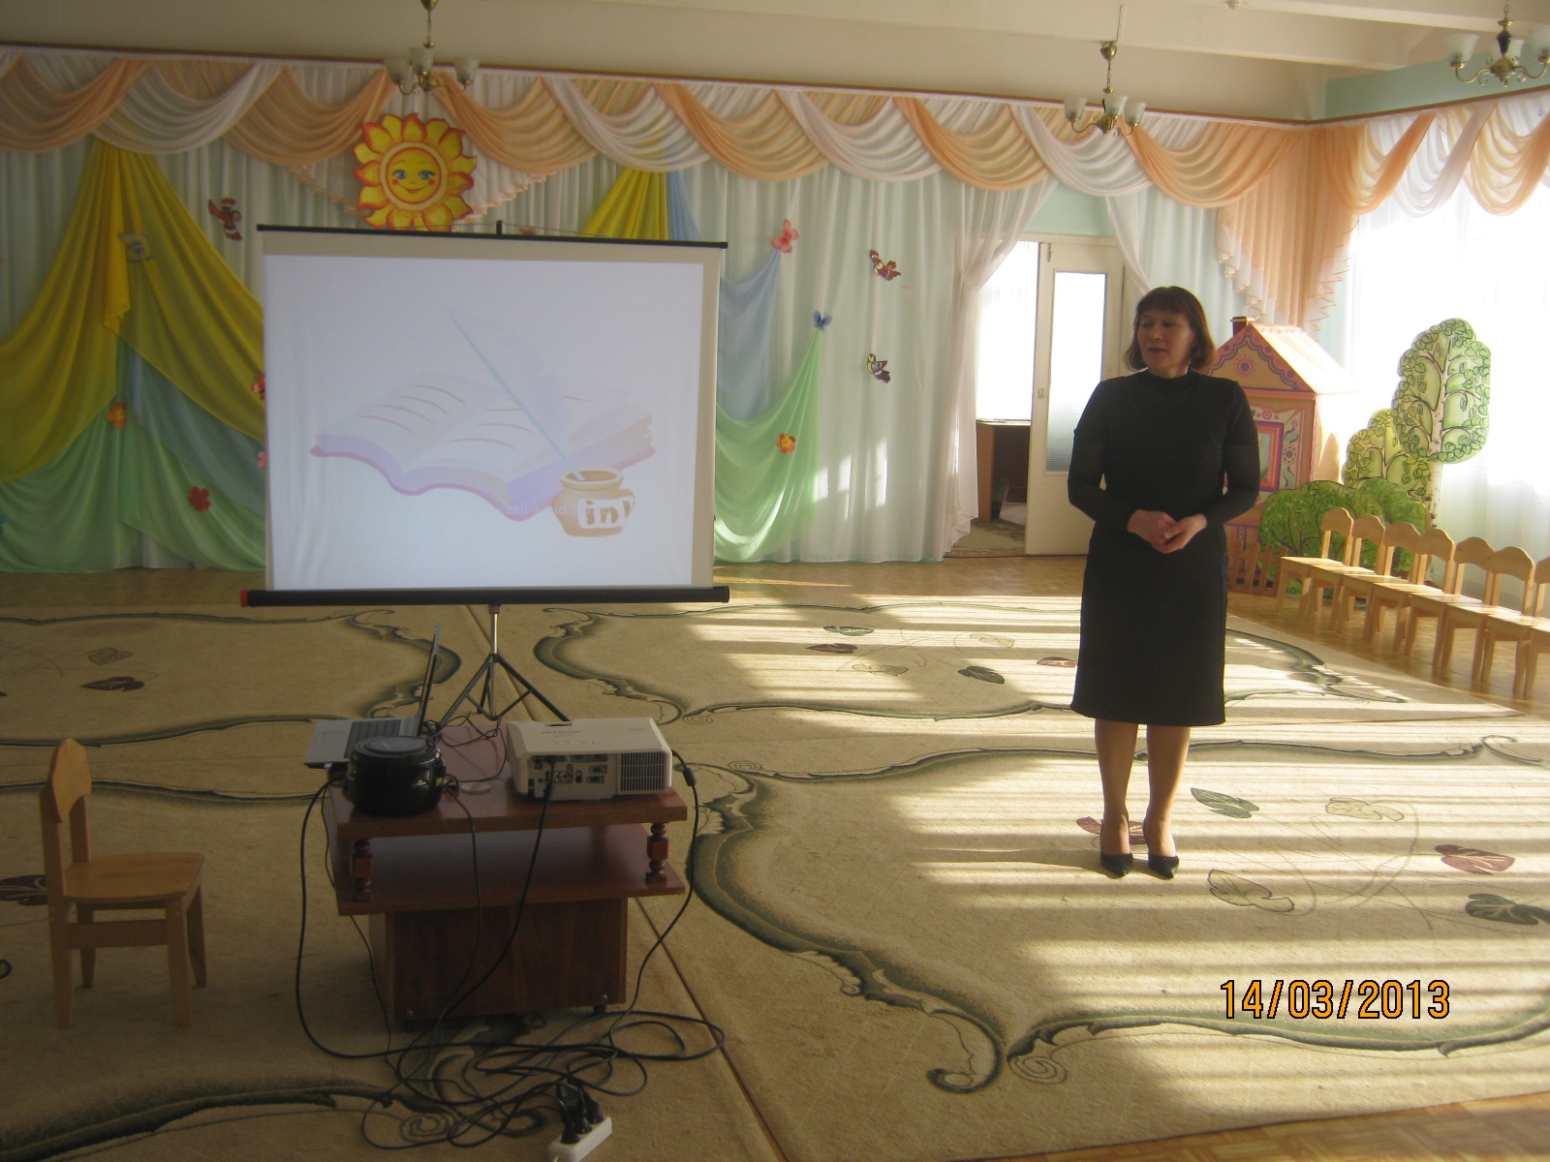
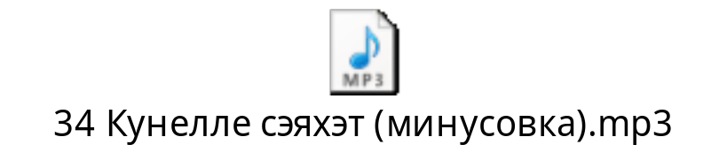
Я люблю читать стихи
КОНКУРС ЧТЕЦОВ – 2013 ГОД

Slide 2
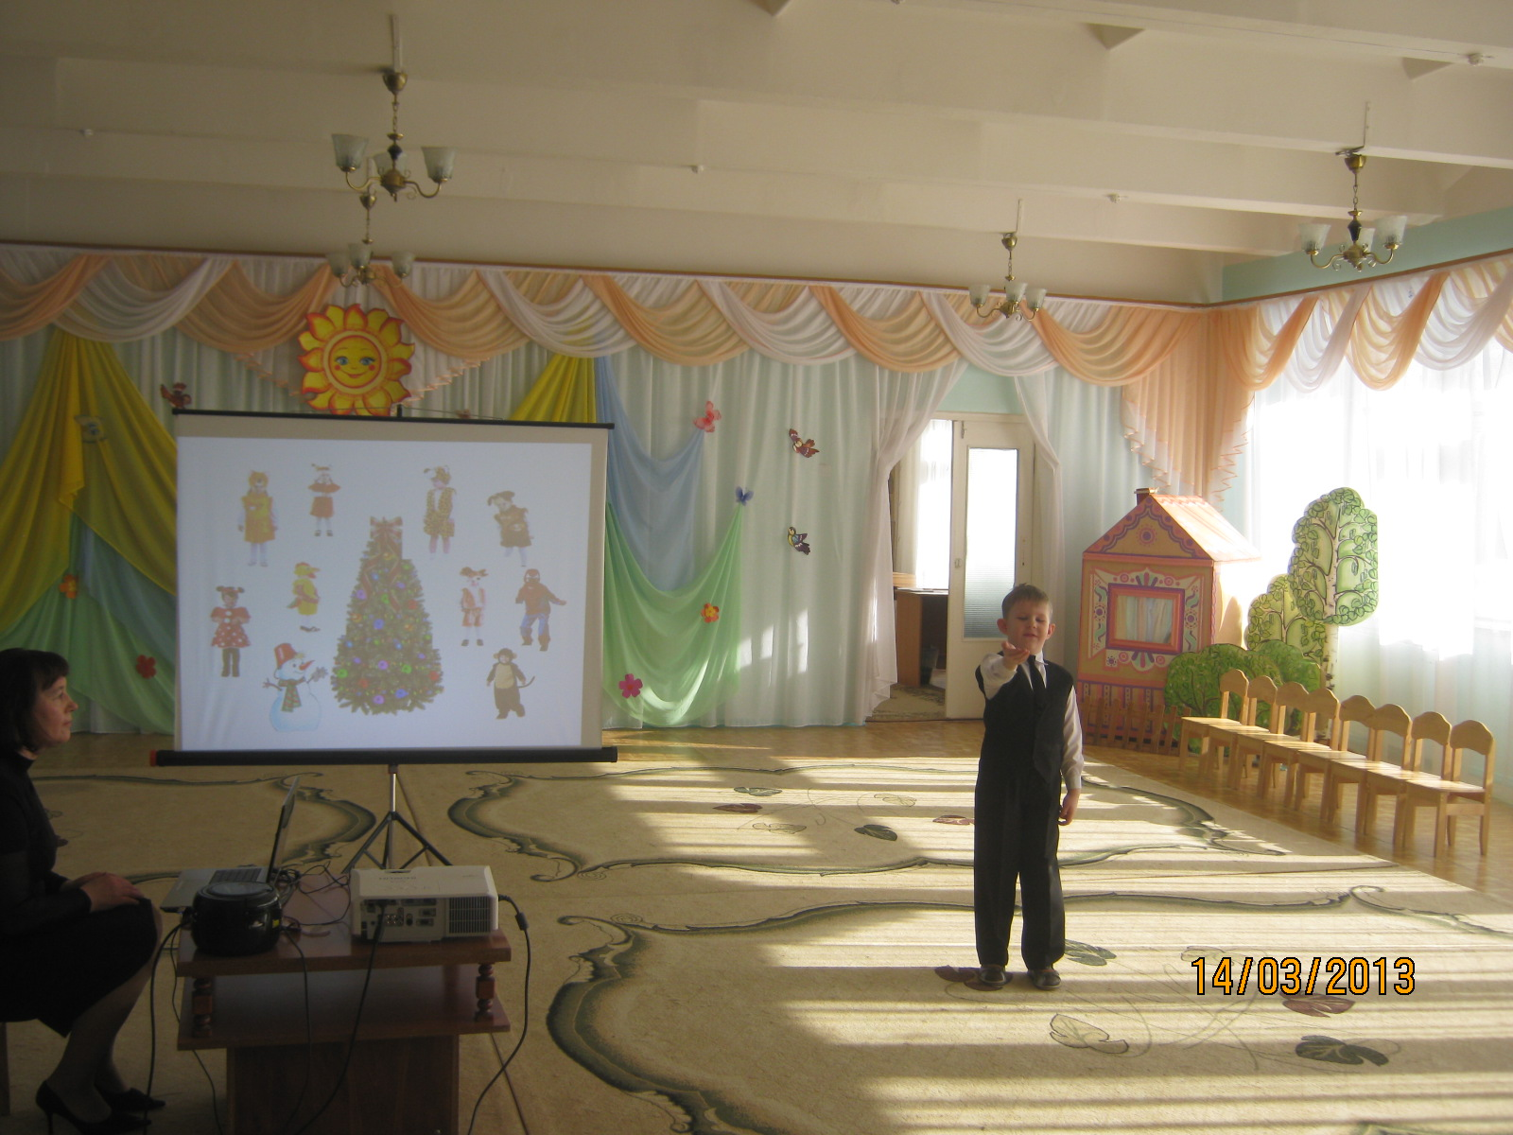
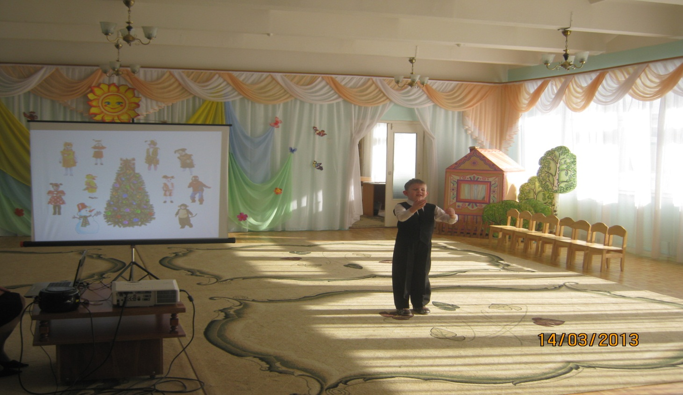
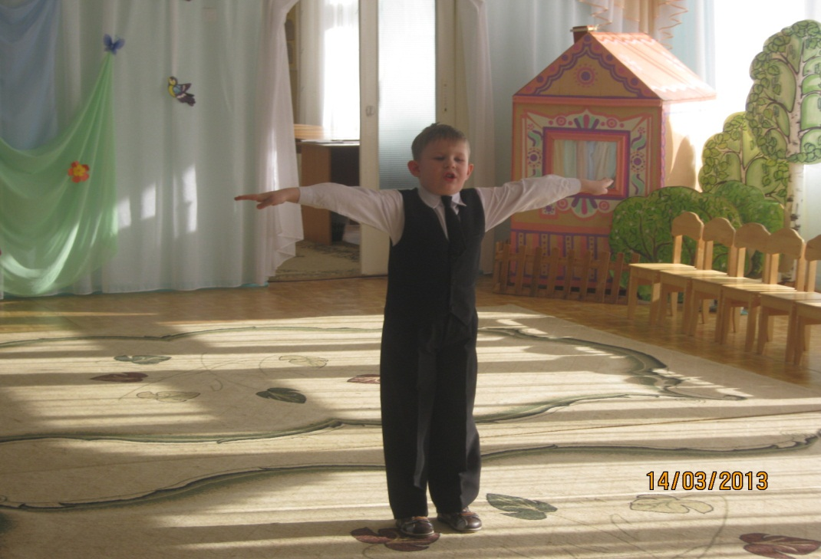
БОЧАРЕВ ИЛЬЯ
5ЛЕТ
ДЖИМС КРЮС «СНЕГОВИК НА МАСКАРАДЕ»

Slide 3
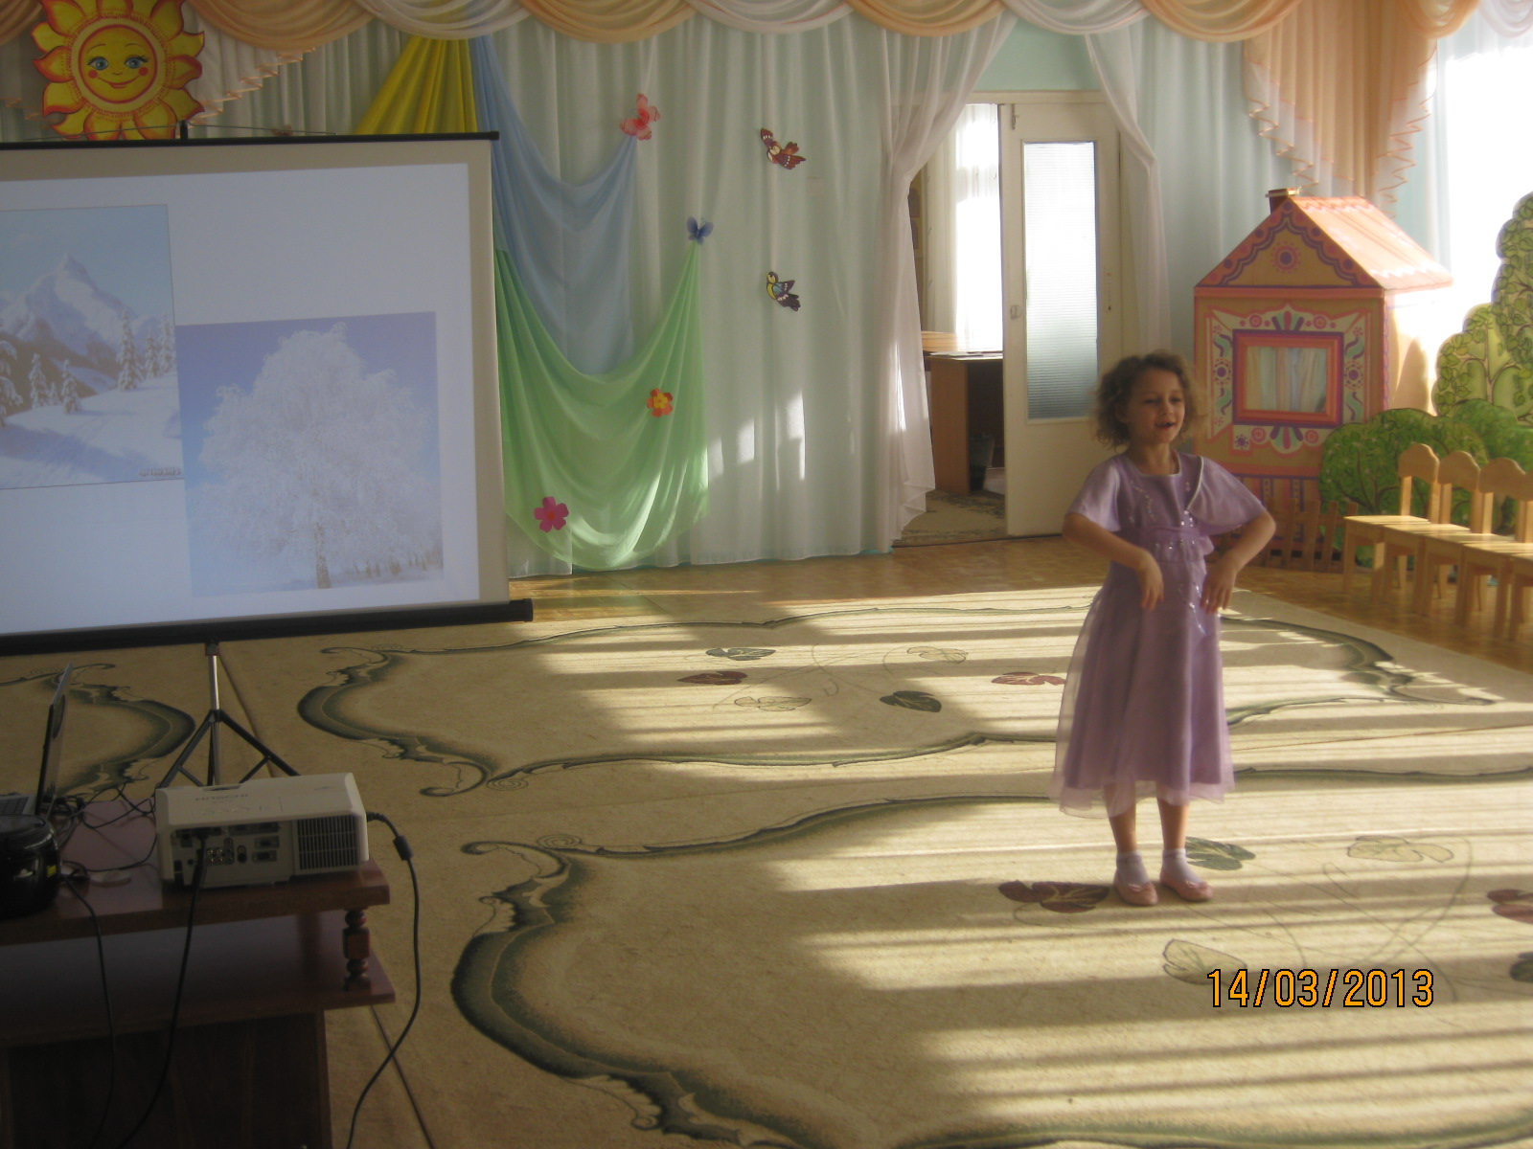
МИНЬКАШОВА ЛЕРА - 5 ЛЕТ
НАТАЛЬЯ ВЕШЕГОНОВА «СНЕЖНЫЕ КОНФЕТКИ»

Slide 4
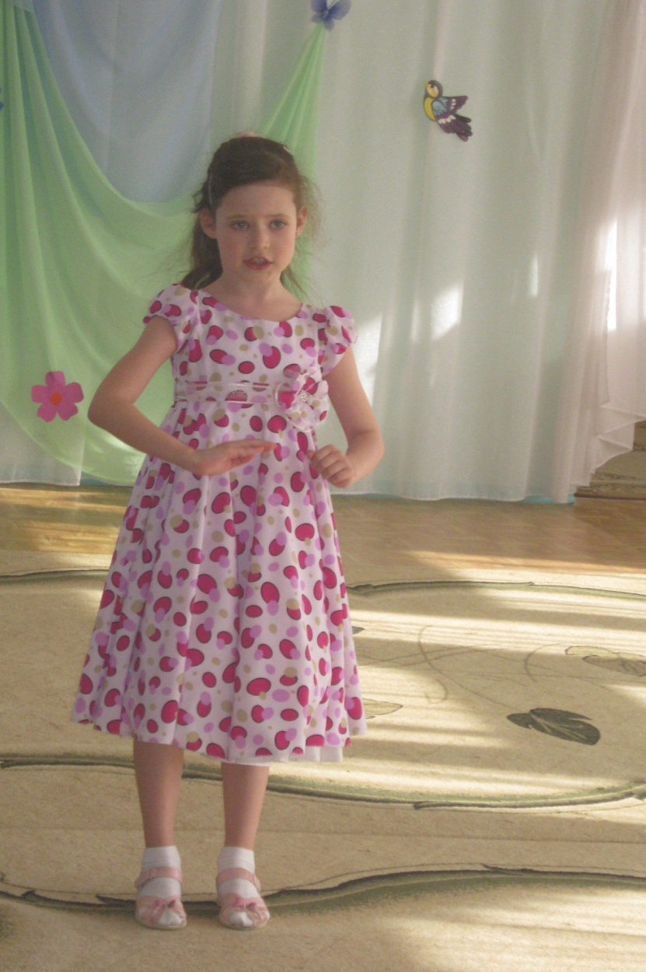
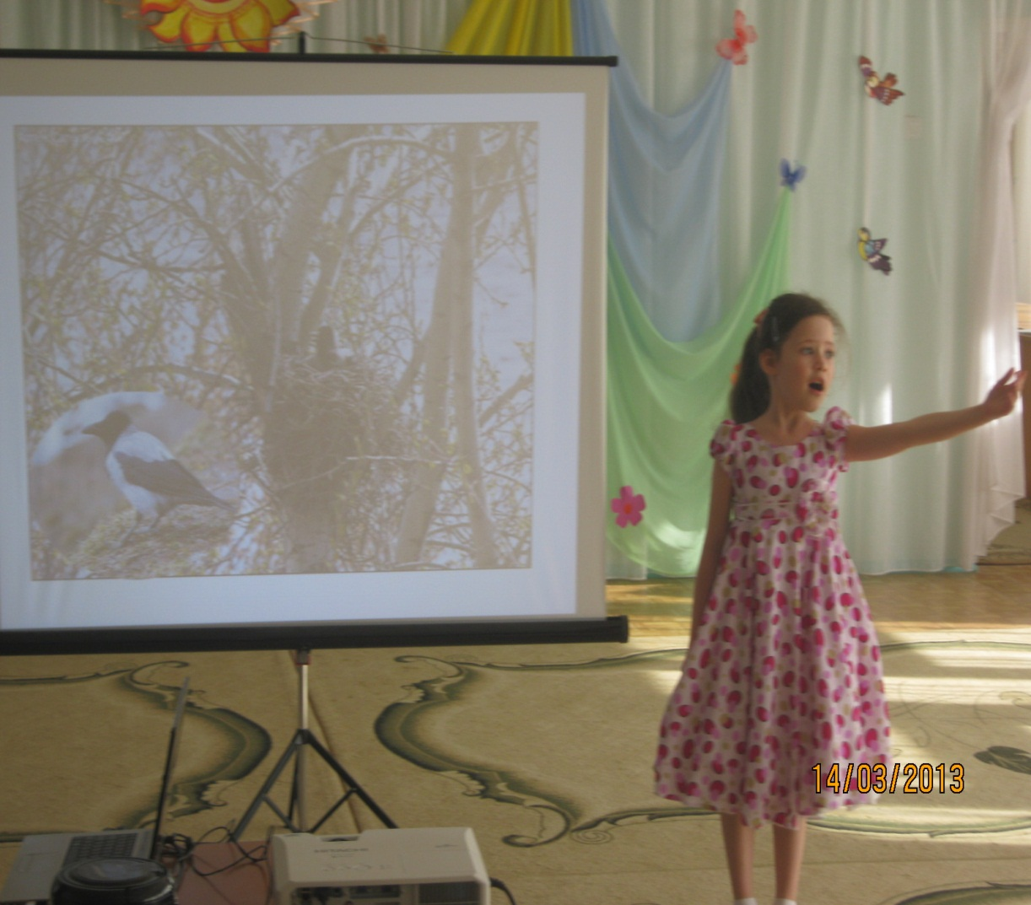
ОПРАИНА КАТЯ
5 ЛЕТ
Муса Джалиль «Карга»

Slide 5
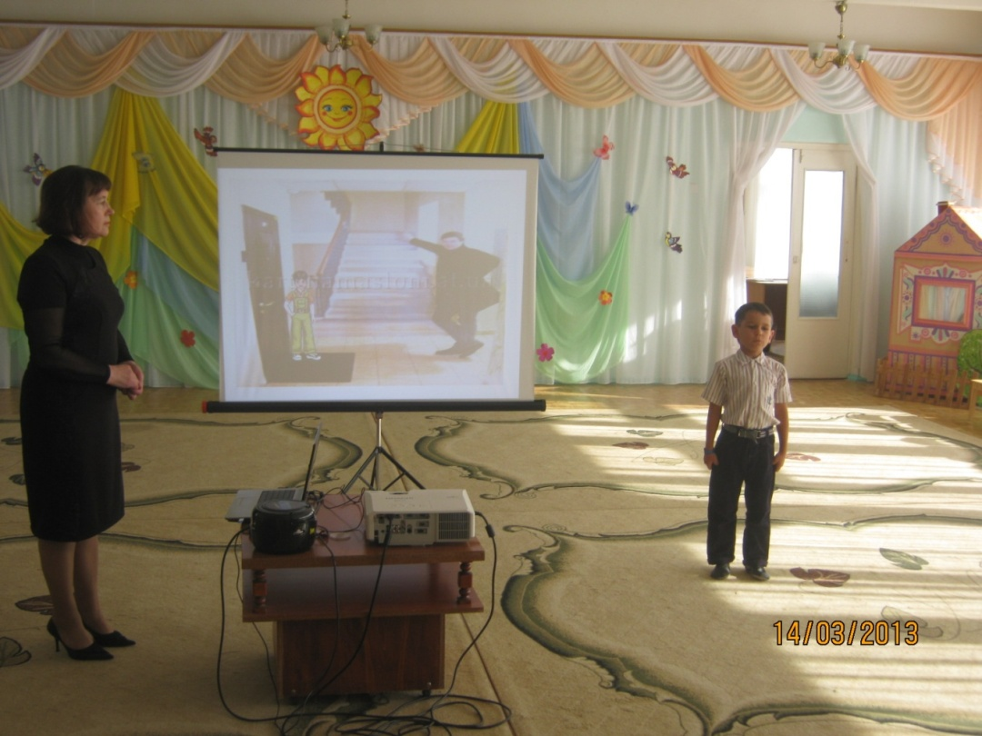
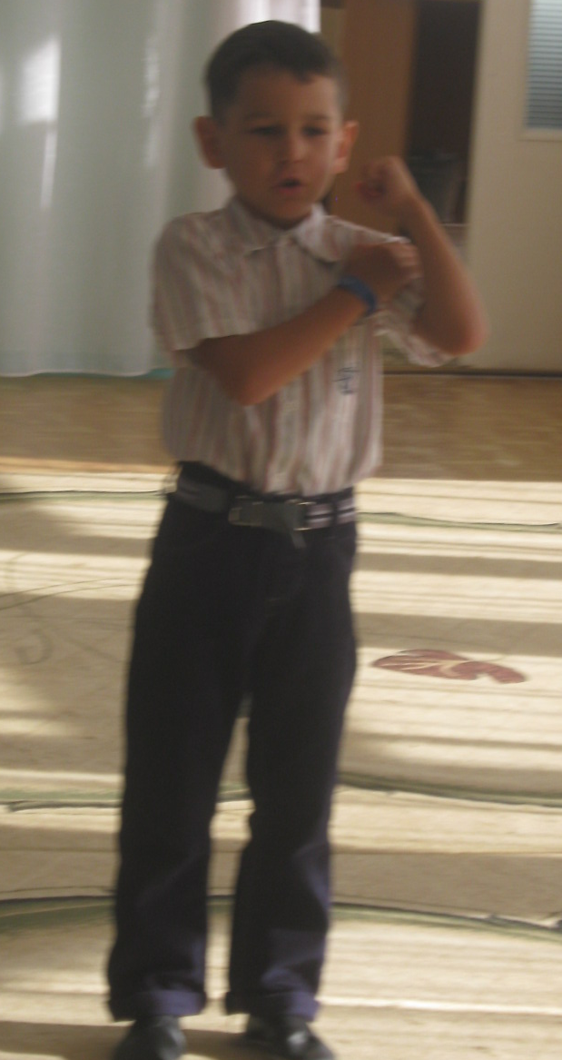
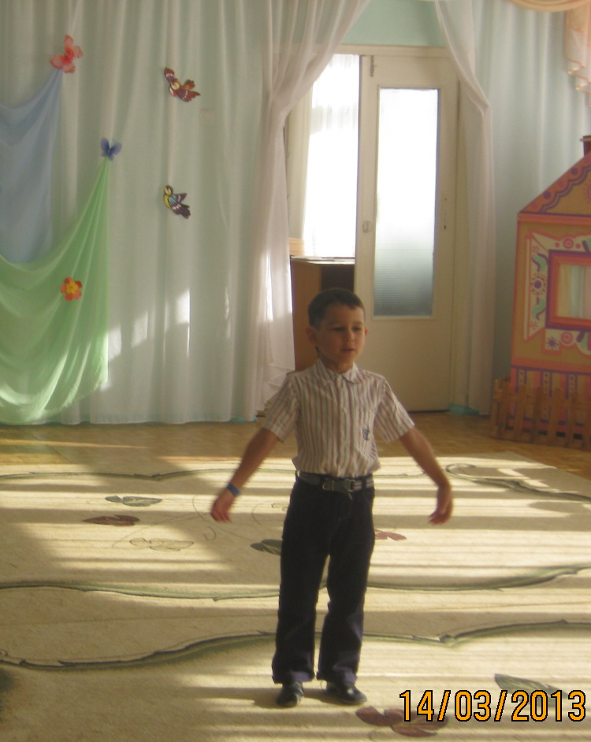
ФАСХИЕВ РАДМИР
5 ЛЕТ
Муса Джалиль «Случай в подъезде»

Slide 6
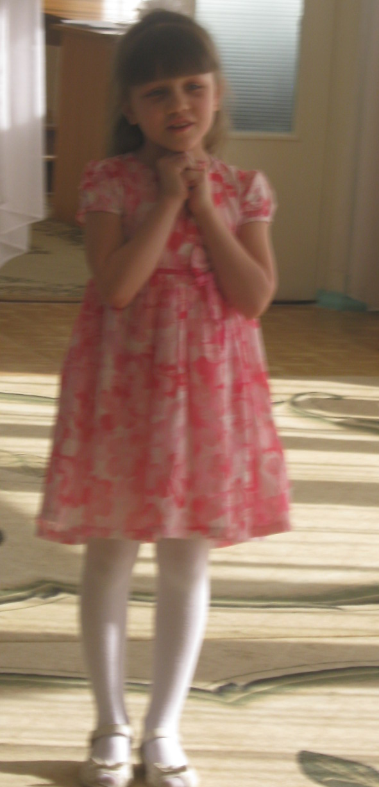
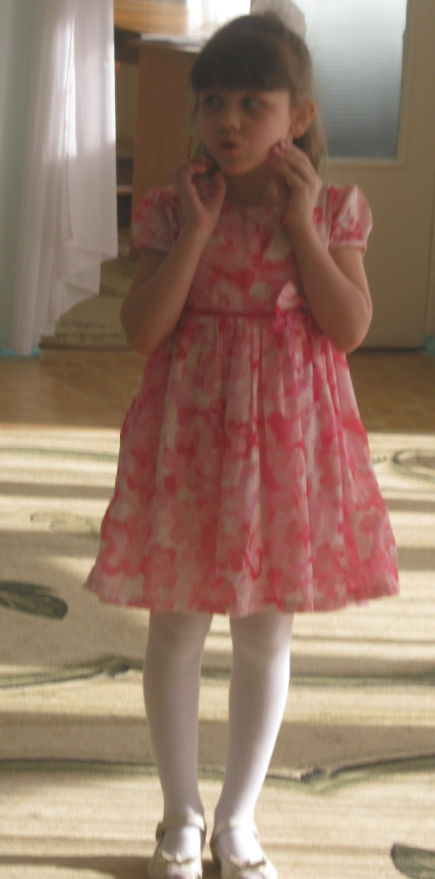
Дарина
5 ЛЕТ
Муса Джалиль «Сон ребенка»

Slide 7
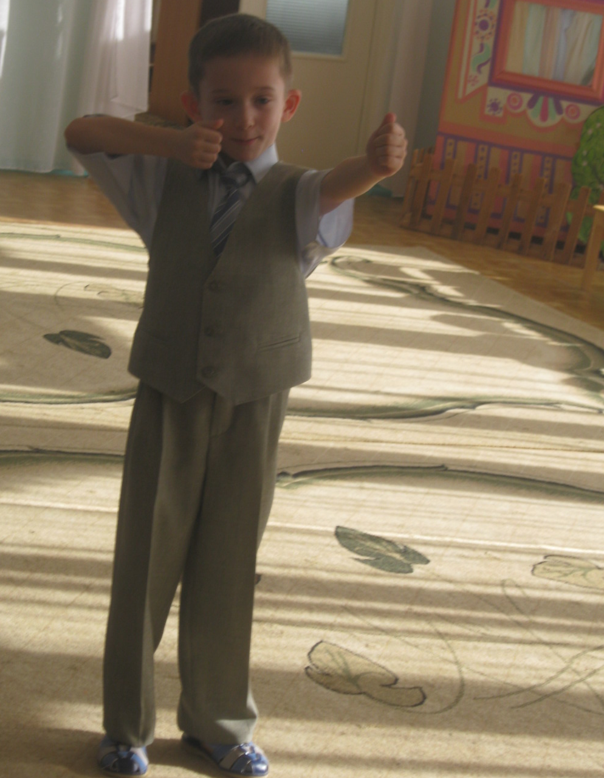
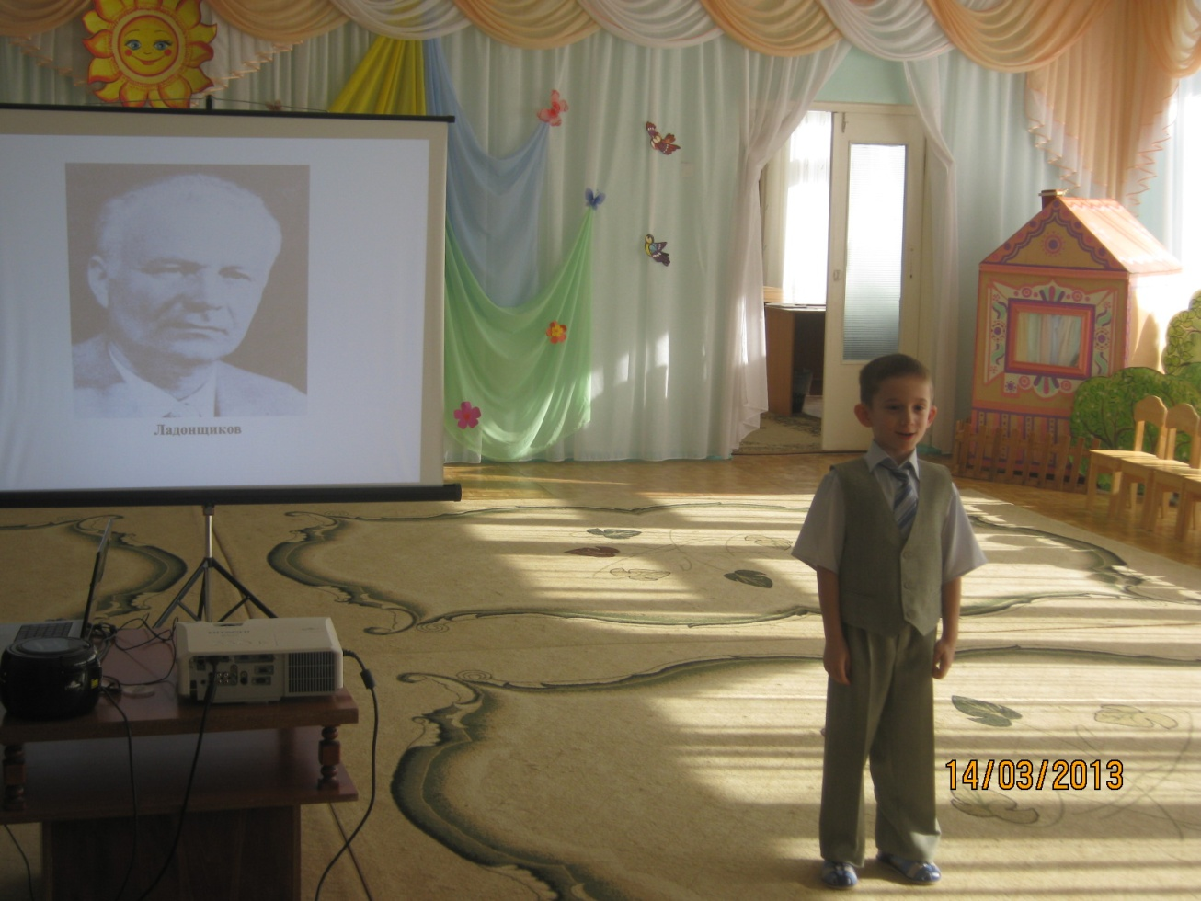
Ахтямов Тимур
5 лет
Ладонщиков «Пограничник»

Slide 8
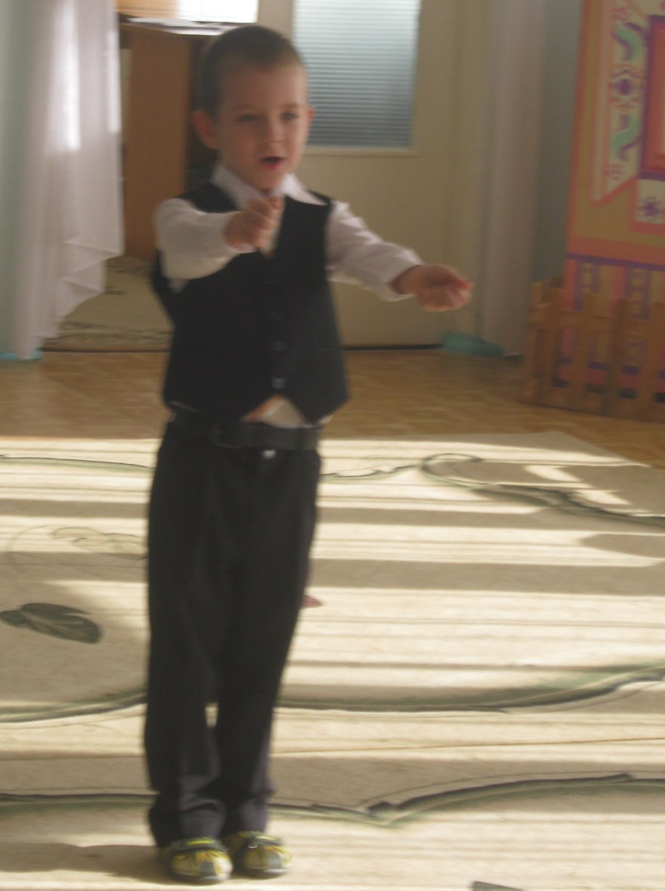
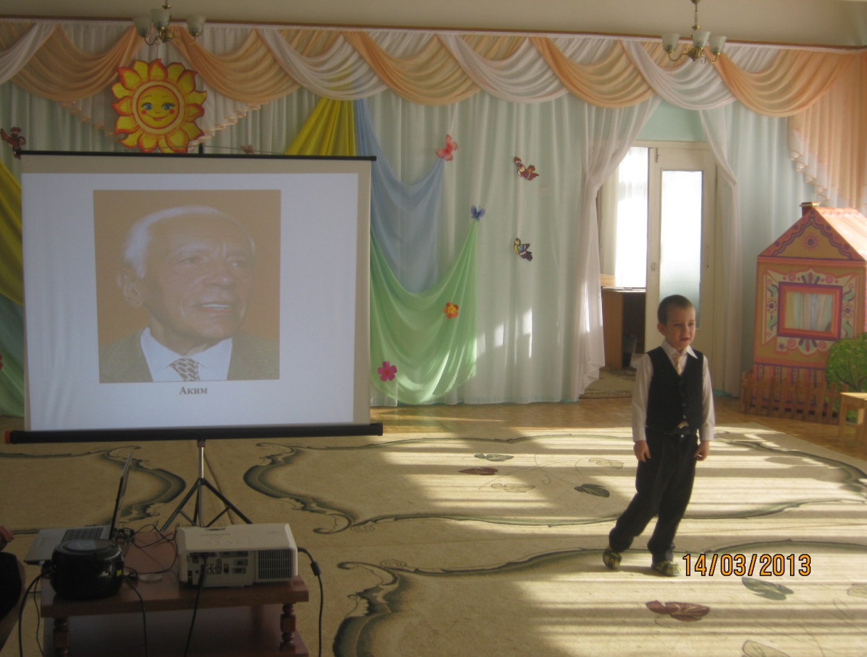
ФАХАРОВ РАВИЛЬ
5 ЛЕТ
«МУЖЩИНА В ДОМЕ»

Slide 9
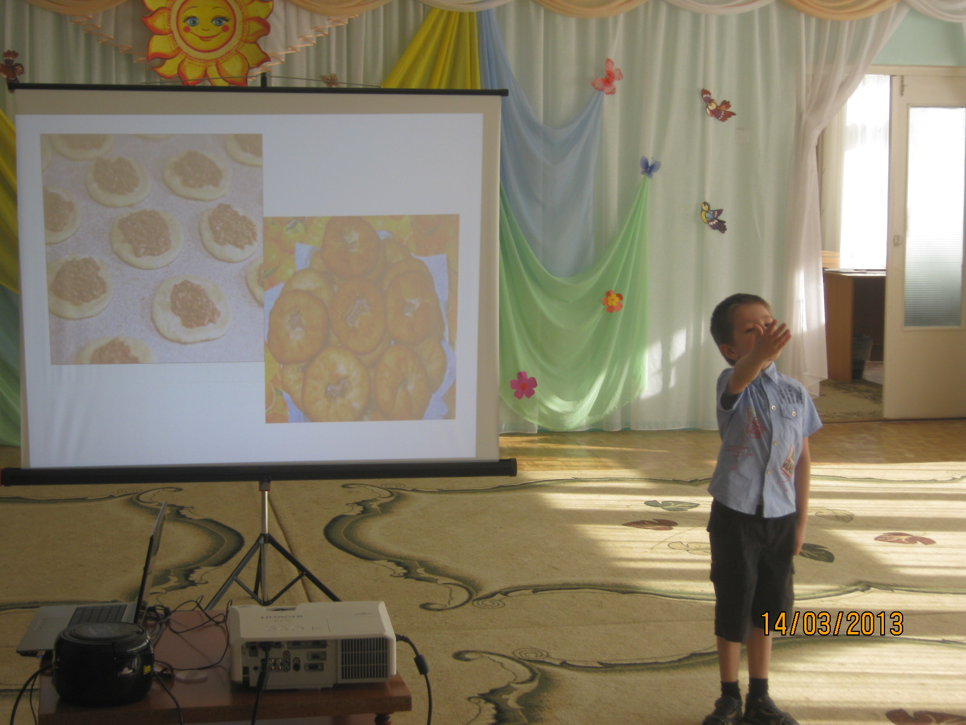
Артем-5 лет
Зәкия Туфайлова «Мин әниг ә булышам»

Slide 10
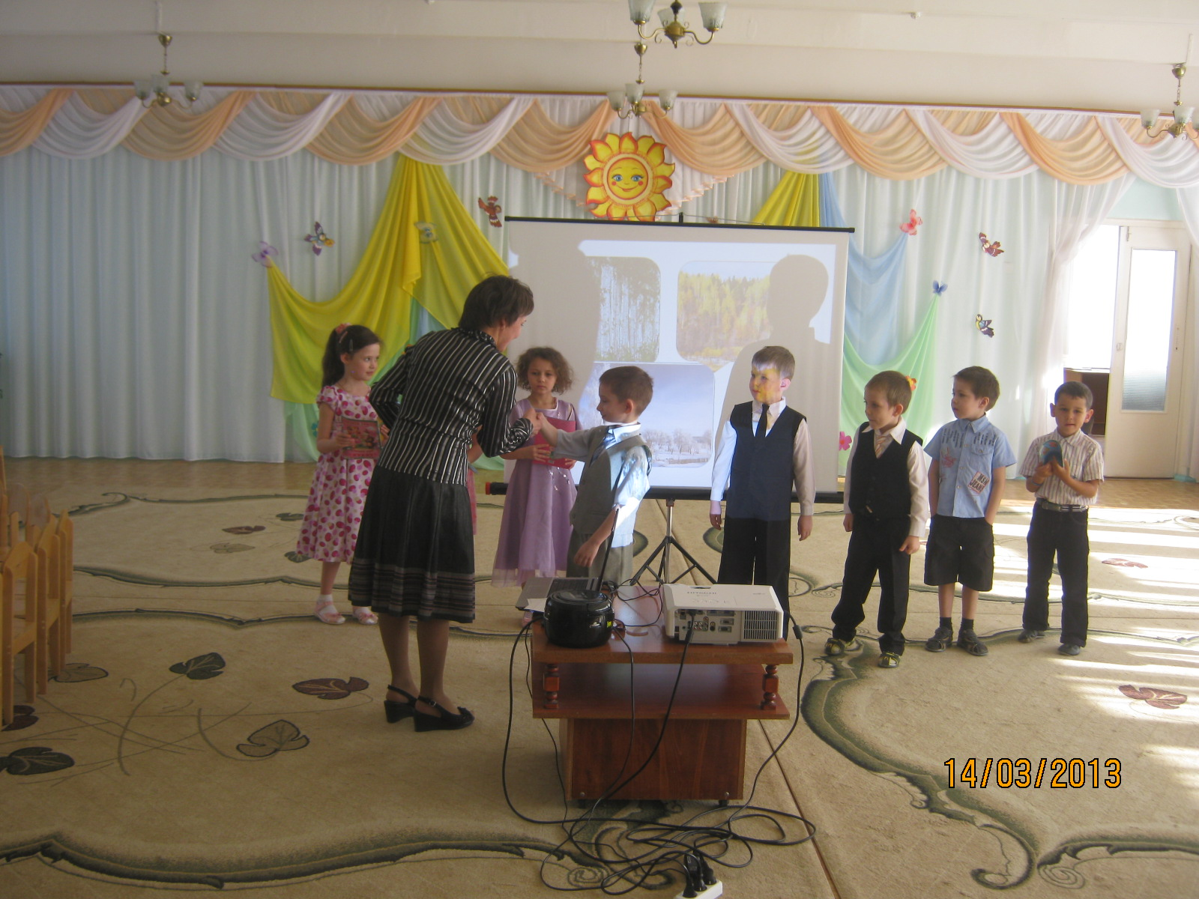

Slide 11
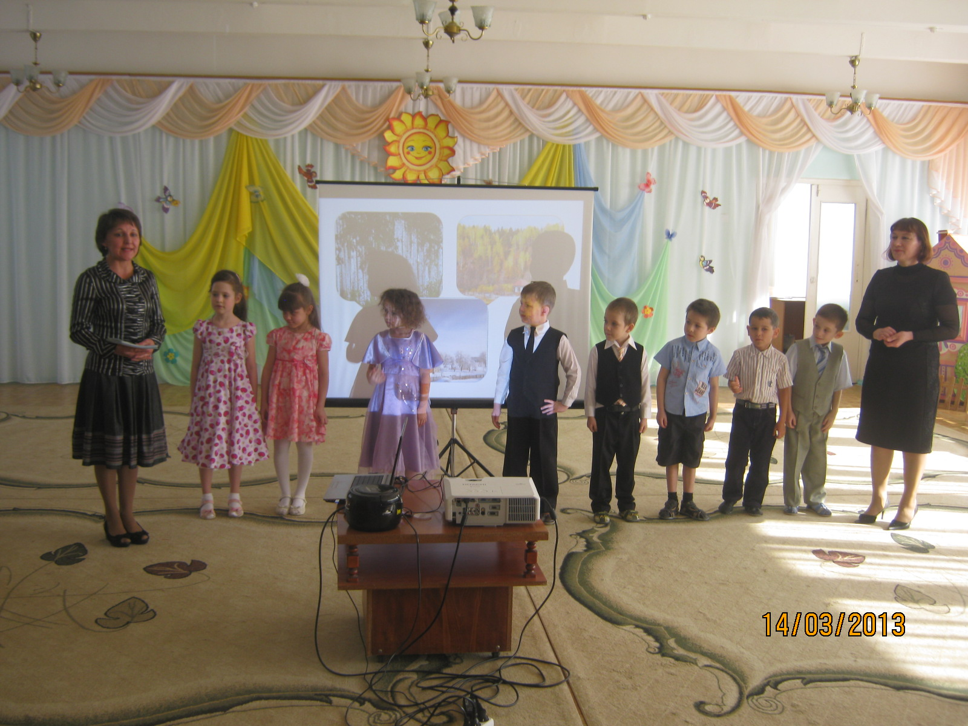

Slide 12
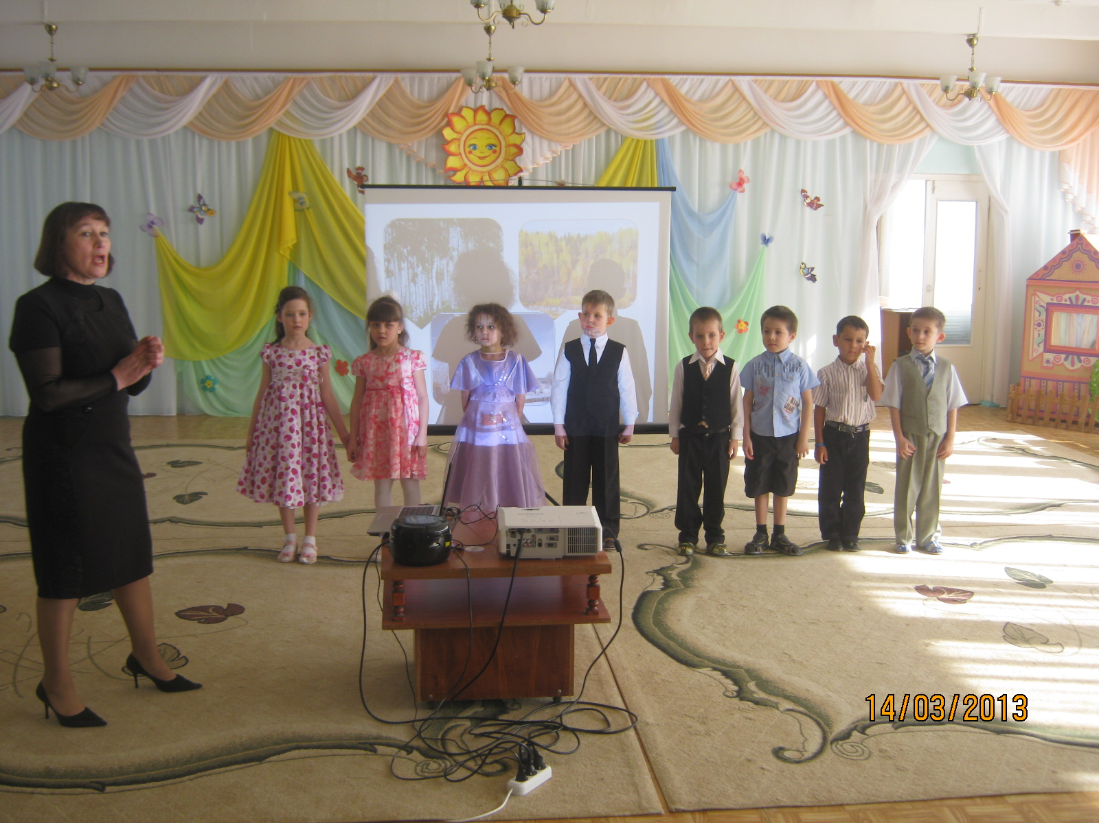

Slide 13
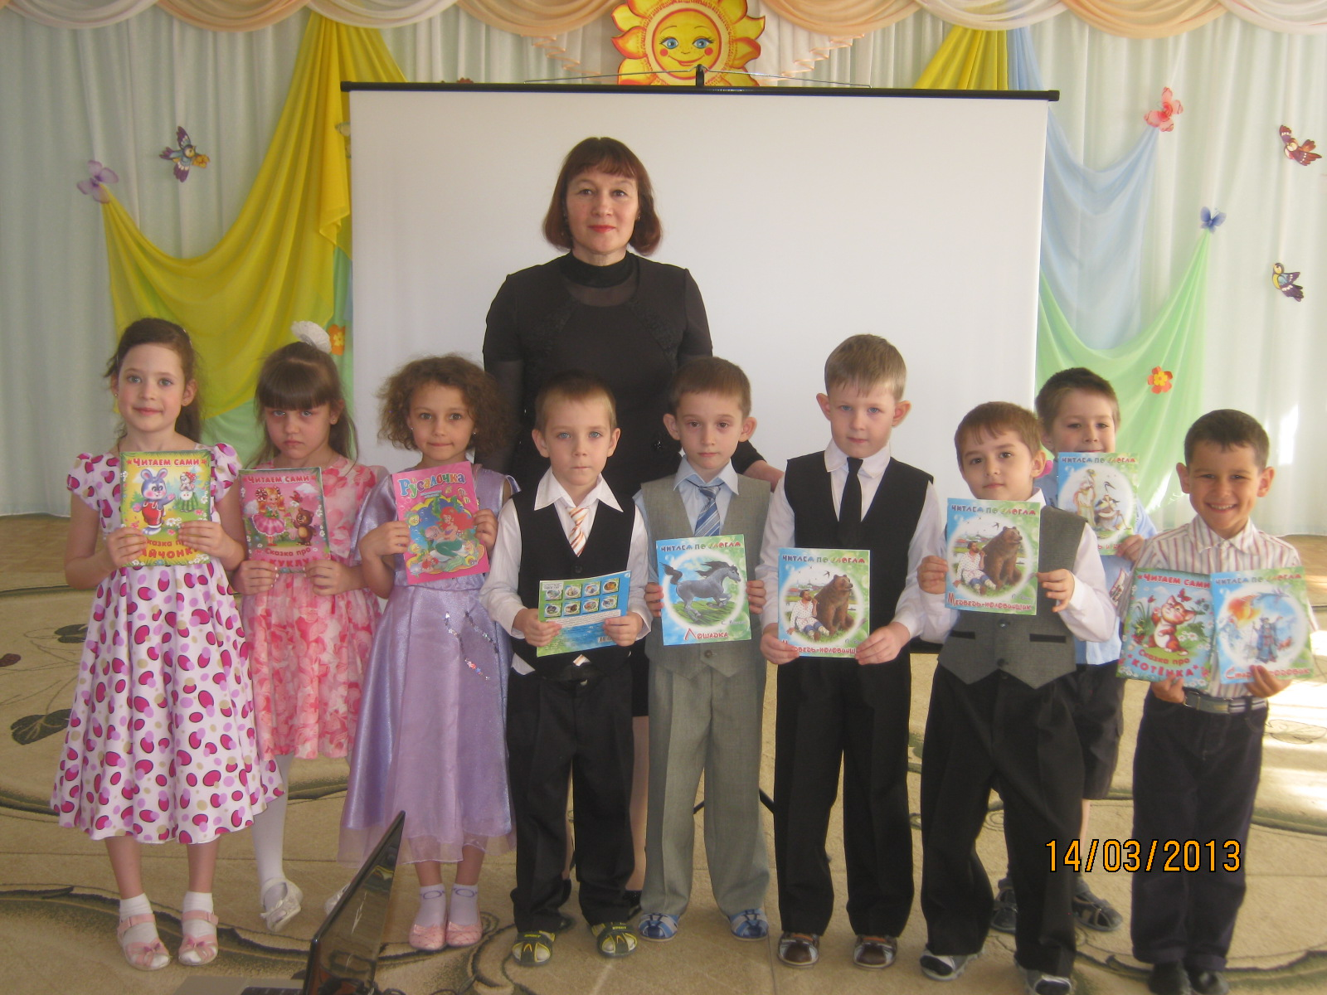

Slide 14
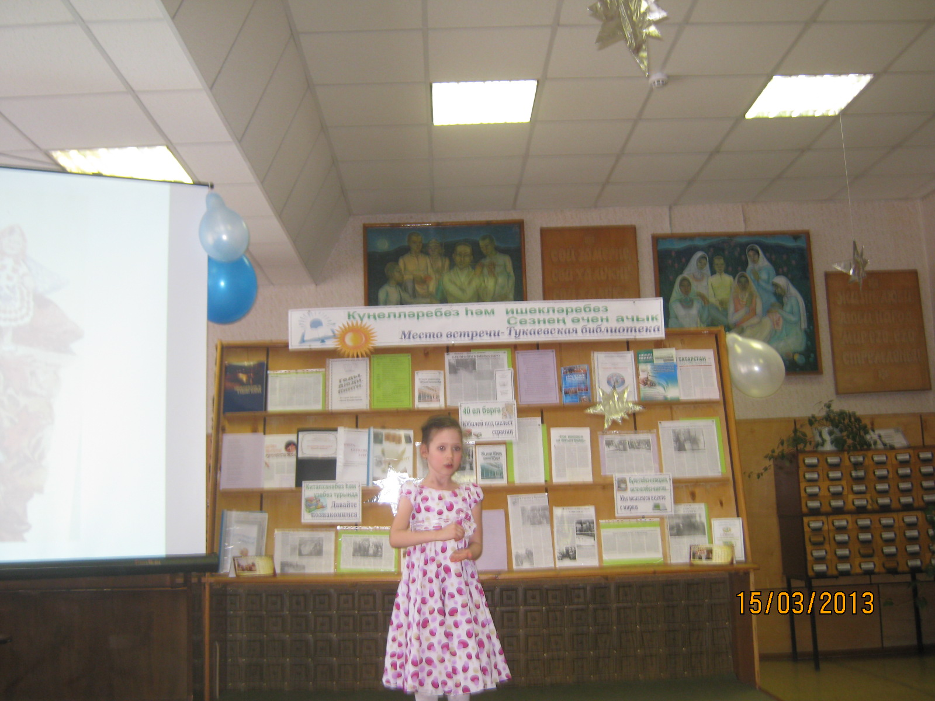

Опарина Катя
Опарина Катя
5 лет
Участница конкурса чтецов посвященной
127 летие Г Тукая

Slide 15
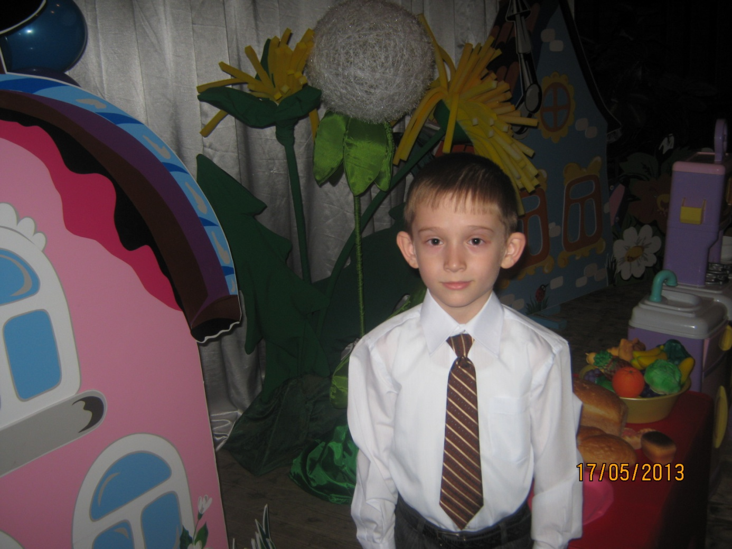
Ахтямов Тимур
5 лет
Участник фестиваля «Детское творчество» - 2013 г.

